Slide 1
Набор базовых приложений для учёного и педагога
Курсы повышения квалификации
Сергеев Алексей Николаевич, ВГСПУ
Осень 2017 г.

Slide 2
Стандартный набор
Windows
Microsoft Office
Браузер
Просмотр PDF
Работа с графикой
Антивирус
Архиватор

Slide 3
Windows

Slide 4
Версии Windows
…
Windows XP
Windows Vista
Windows 7
Windows 8 (8.1)
Windows 10

Slide 5
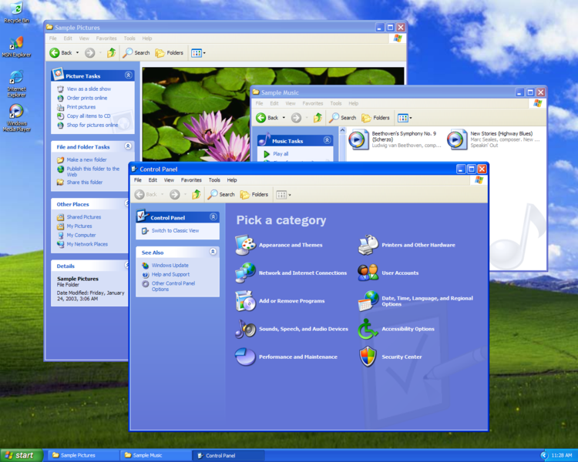
Windows XP

Slide 6
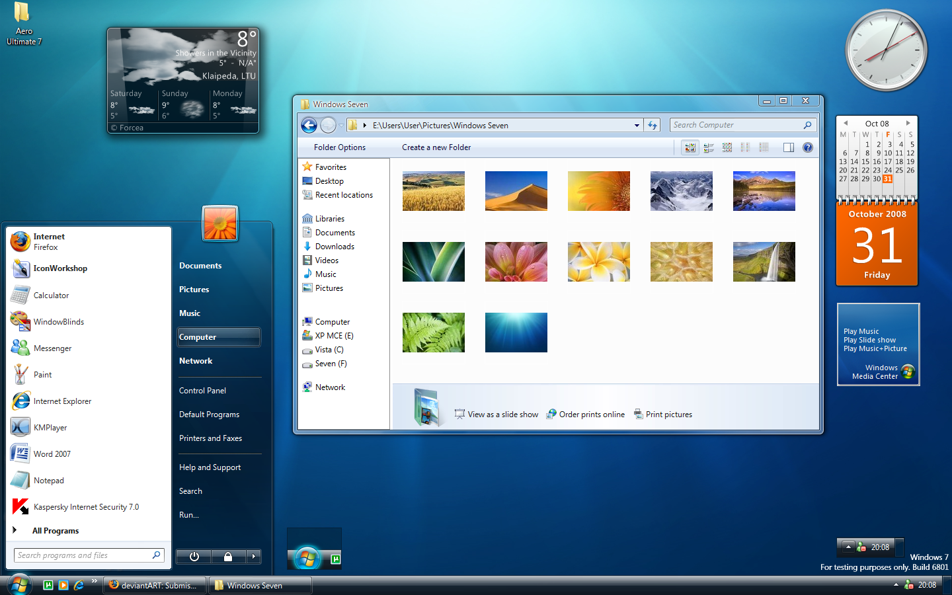
Windows Vista

Slide 7
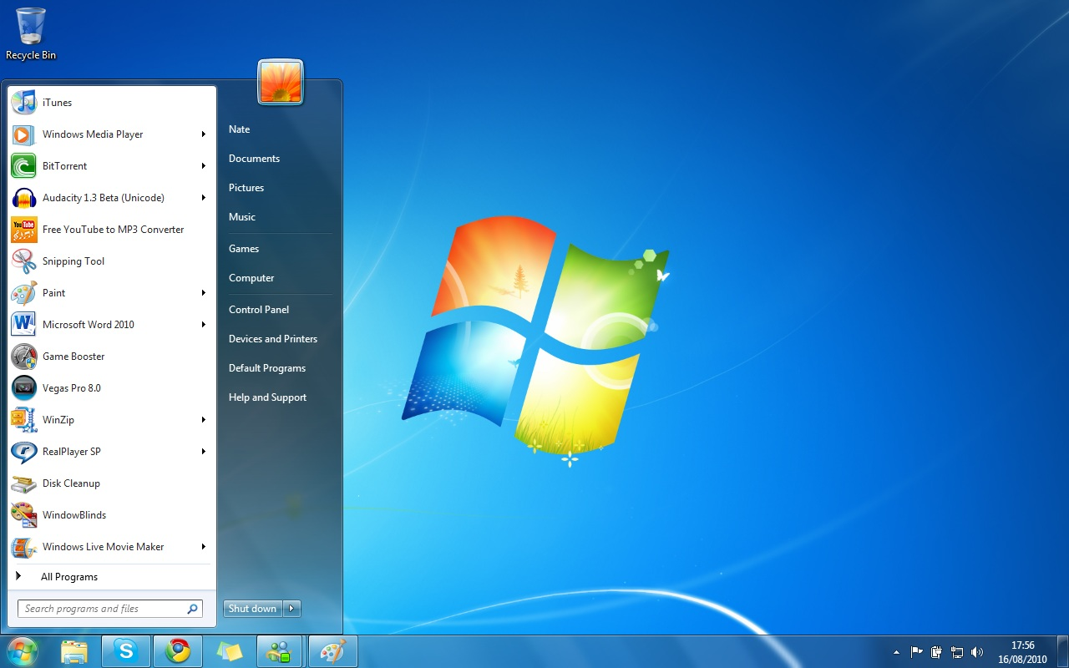
Windows 7

Slide 8
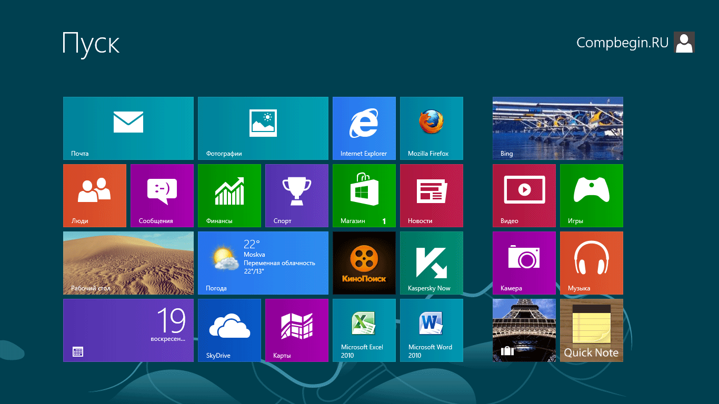
Windows 8 (8.1)

Slide 9
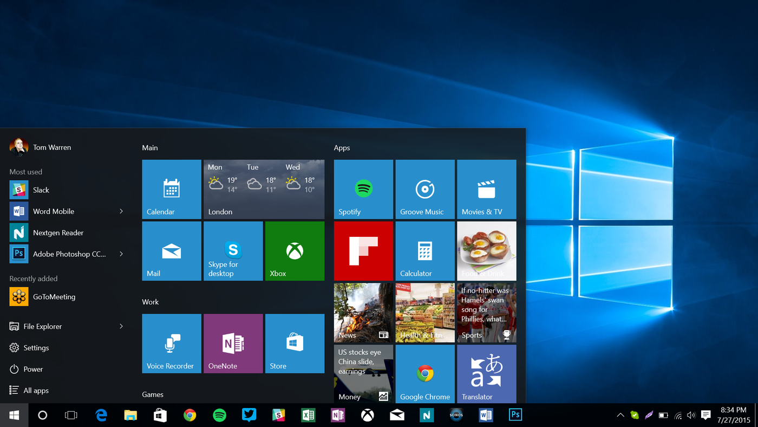
Windows 10

Slide 10
Версии Windows
Домашняя
Профессиональная
32 бит
64 бит

Slide 11
Альтернативы Windows
Linux
Mac OS

Slide 12
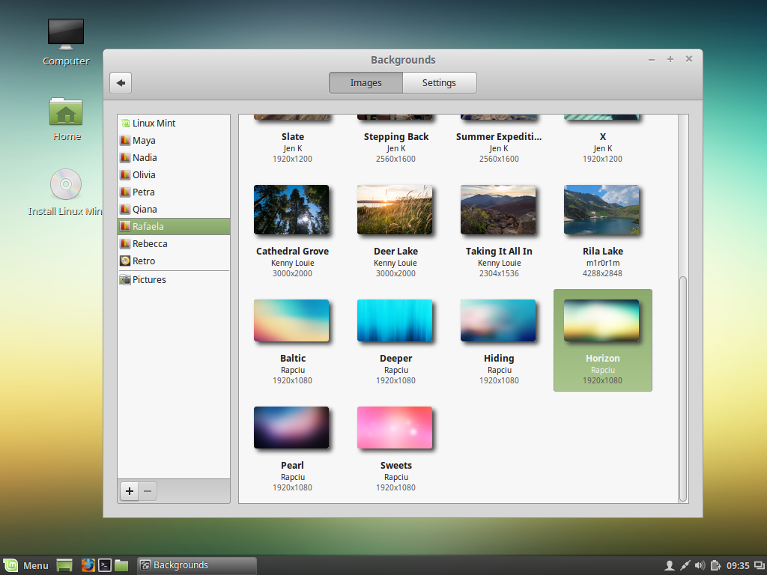
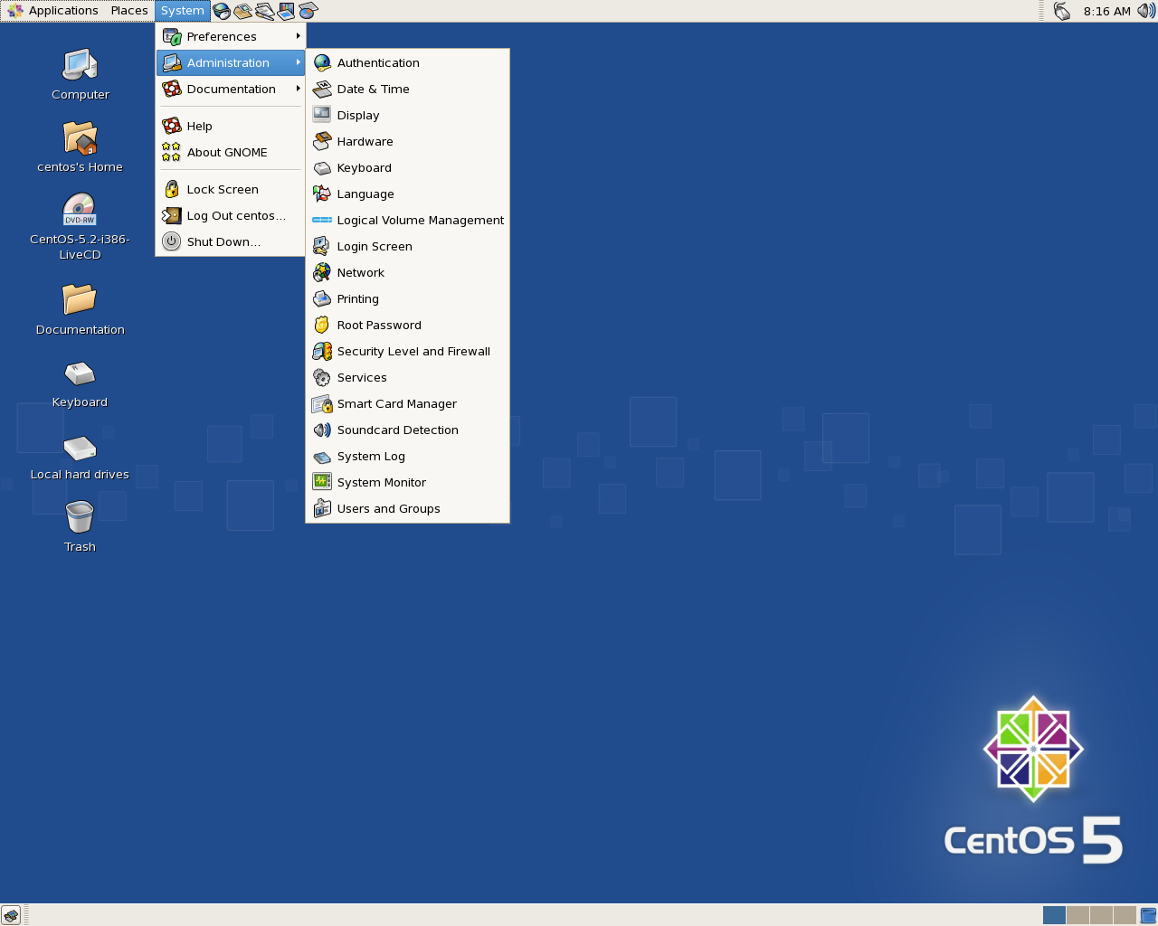
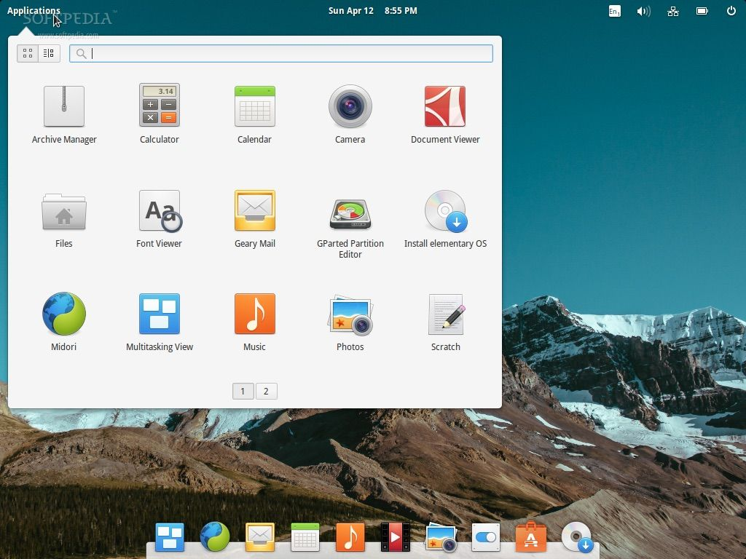
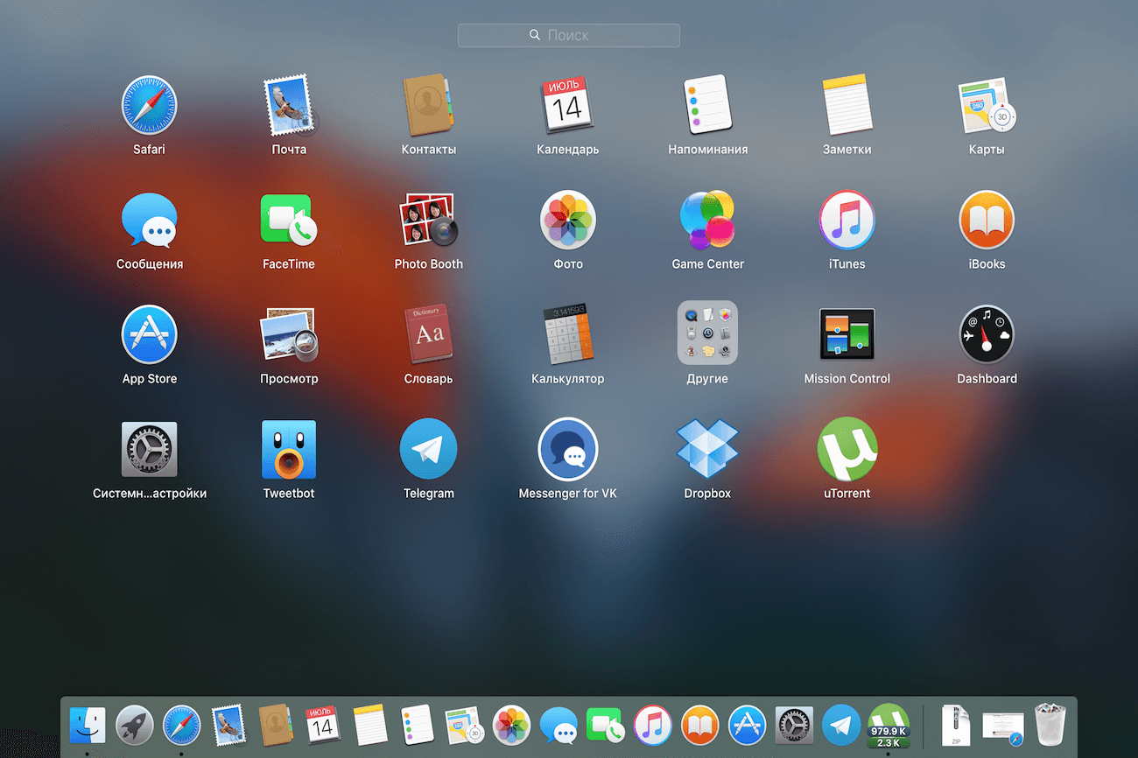

Slide 13
Microsoft Office

Slide 14
Версии MS Office
…
2003
2007
2010
2013
2016

Slide 15
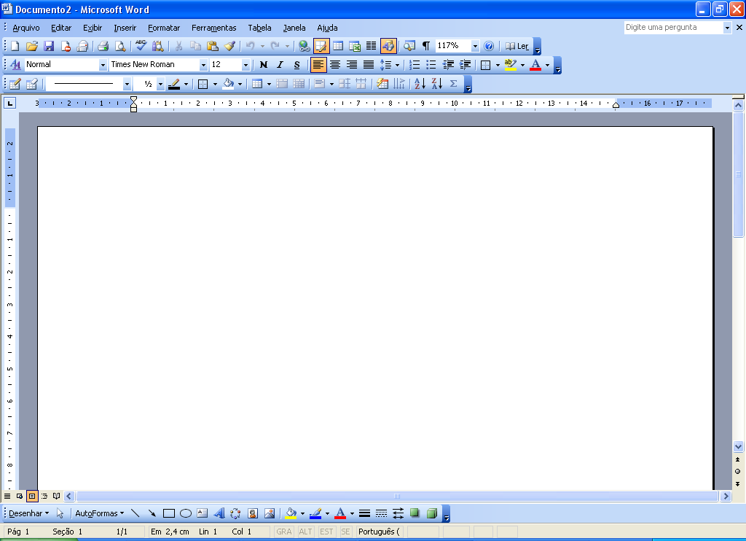
2003

Slide 16
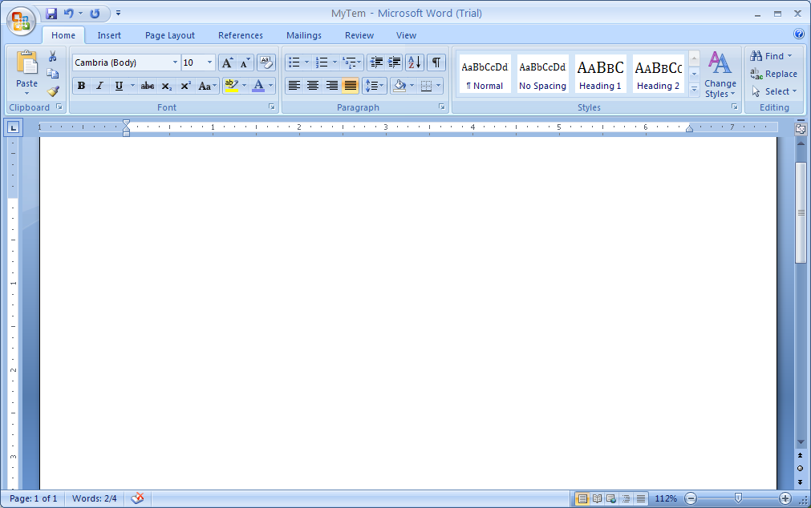
2007

Slide 17
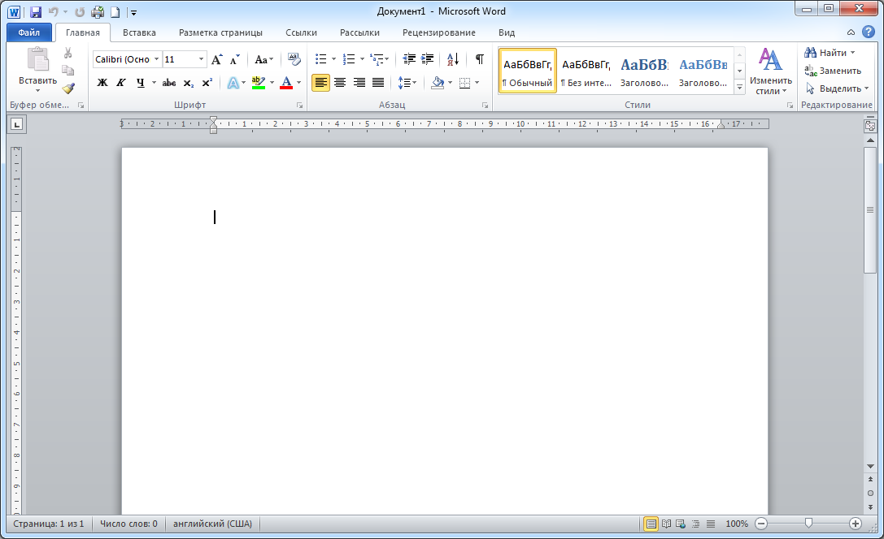
2010

Slide 18
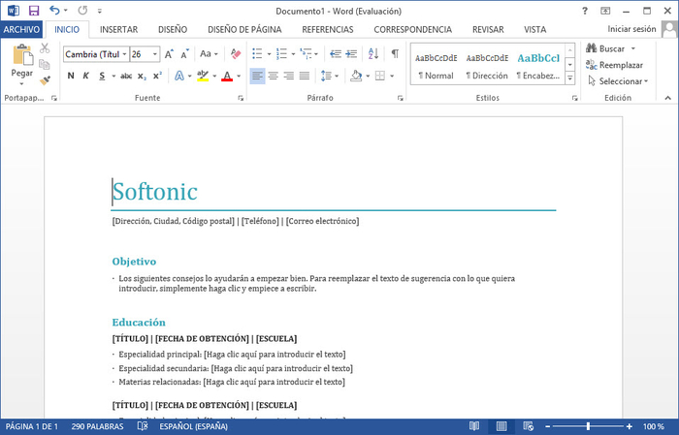
2013

Slide 19
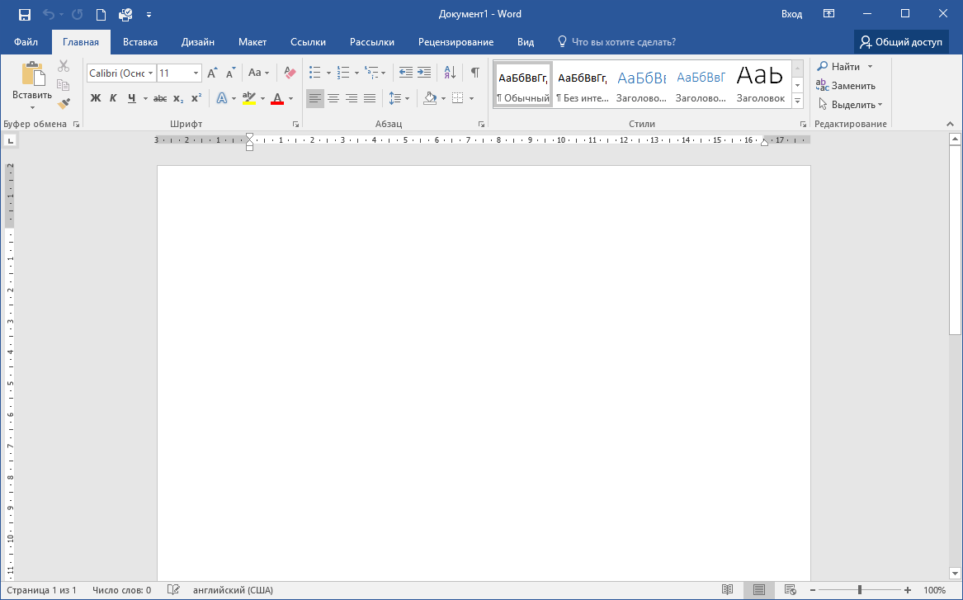
2016

Slide 20
Форматы файлов MS Office
doc, xls, ppt – (97-2003)
docx, xlsx, pptx
pdf

Slide 21
Обновления для MS Office
https://support.microsoft.com/kb/923505
Пакет совместимости Microsoft Office 2003 для новых форматов файлов (работа с файлами сайта Matrix)
https://support.microsoft.com/kb/2633585
Пакет обновления Microsoft Office 2007 для решения проблем с исчезновением пробелов (совместимость с Office 2010 и выше)

Slide 22
Лицензирование
Версии для дома и бизнеса
Особые решения для образования
Подписка (Office 365)

Slide 23
Онлайн-версия
http://office.com
бесплатно

Slide 24
Альтернативы MS Office
OpenOffice (Libre Office)
WPS Office

Slide 25
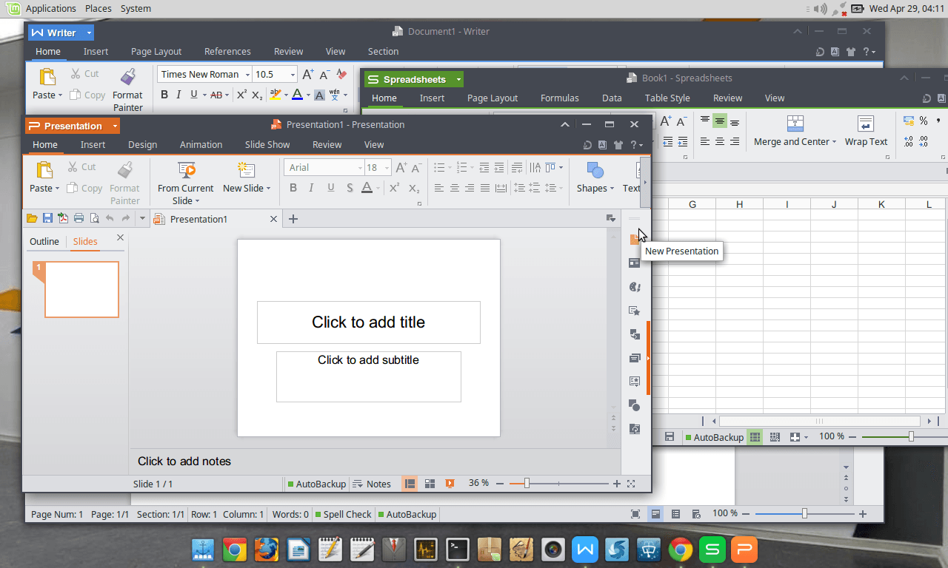
WPS Office

Slide 26
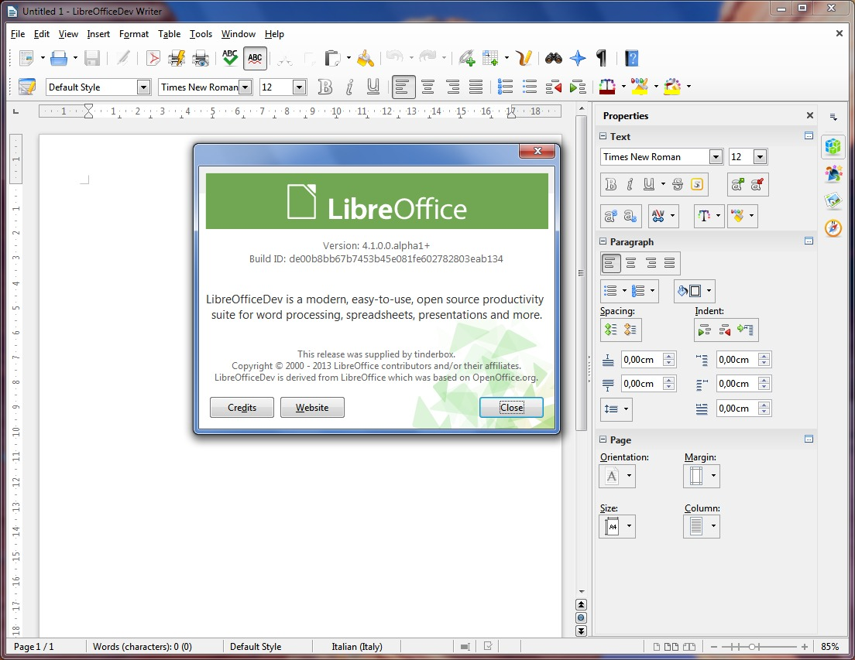

Slide 27
Литература по MS Excel
Анеликова Л.А. Лабораторные работы по Excel [Электронный ресурс]/ Анеликова Л.А.— Электрон. текстовые данные.— М.: СОЛОН-ПРЕСС, 2010.— 108 c.— Режим доступа: http://www.iprbookshop.ru/20872.— ЭБС «IPRbooks»
Павлов Н. Видеоуроки по Microsoft Excel.— Режим доступа: http://www.planetaexcel.ru/video/

Slide 28
Браузер

Slide 29
Браузер
Работа с сайтами
Программная платформа для сетевых приложений

Slide 30
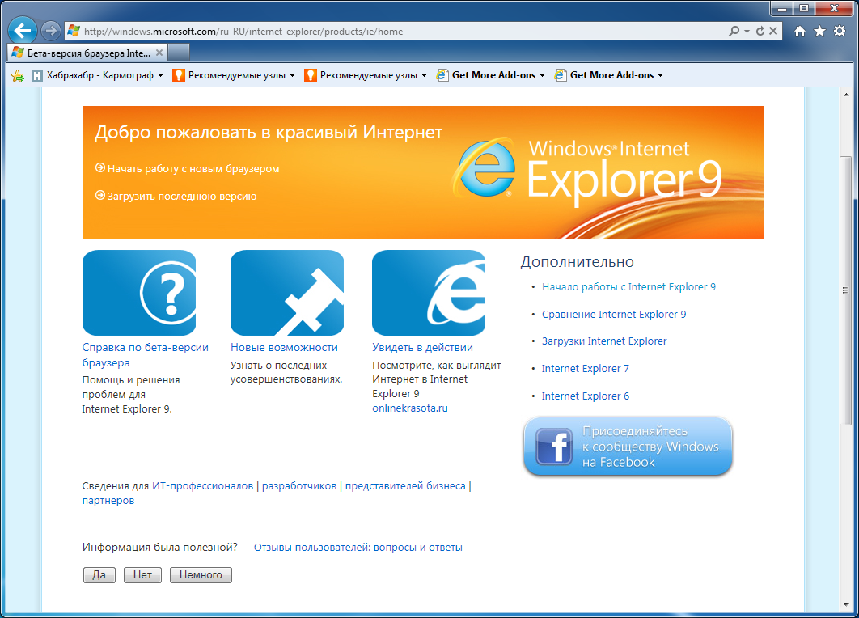

Slide 31
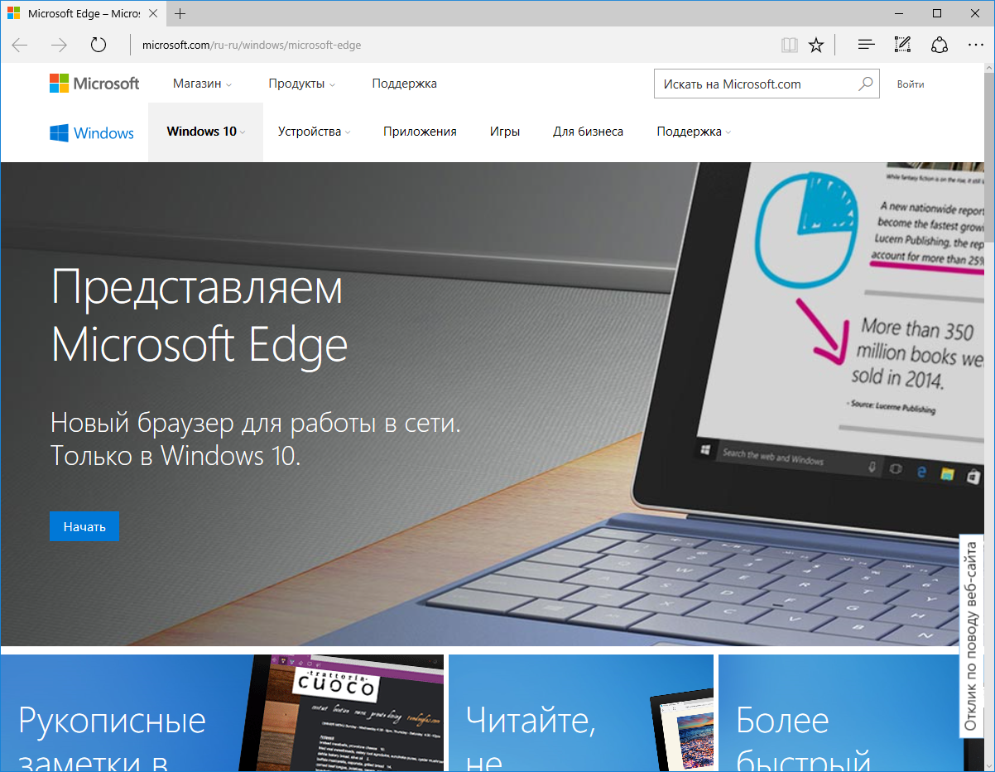

Slide 32
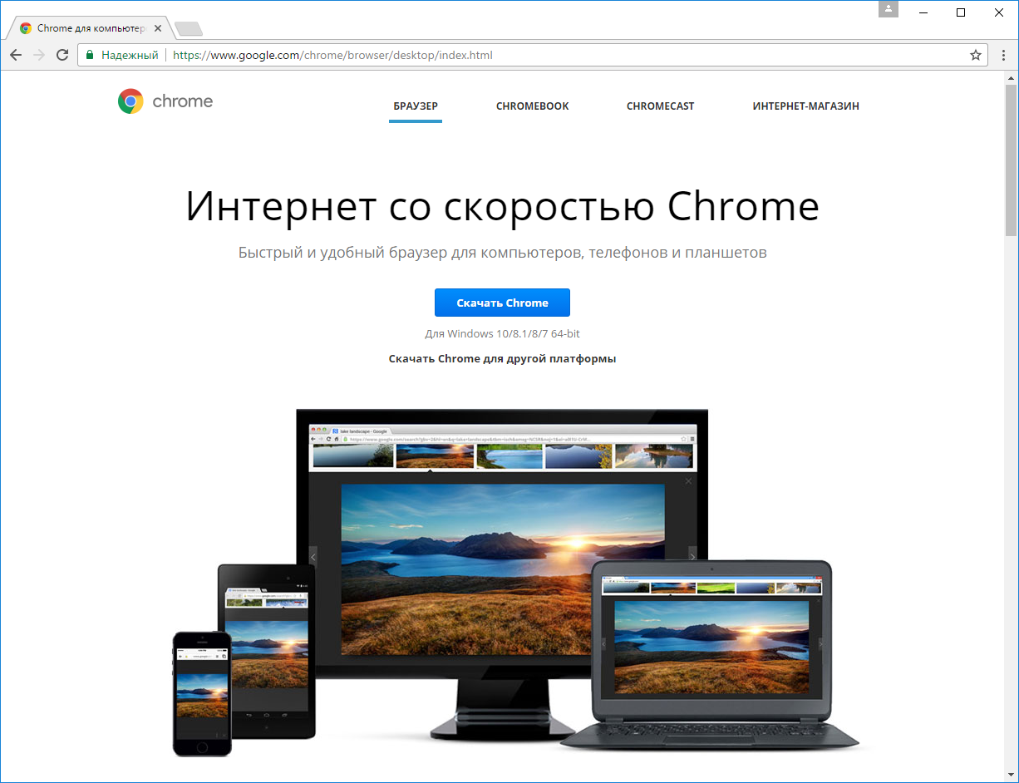

Slide 33
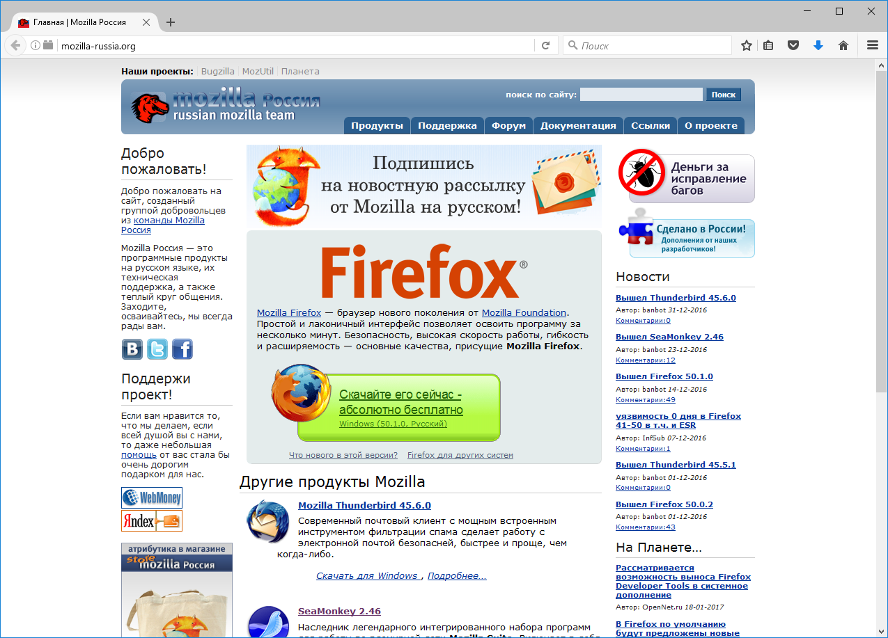

Slide 34
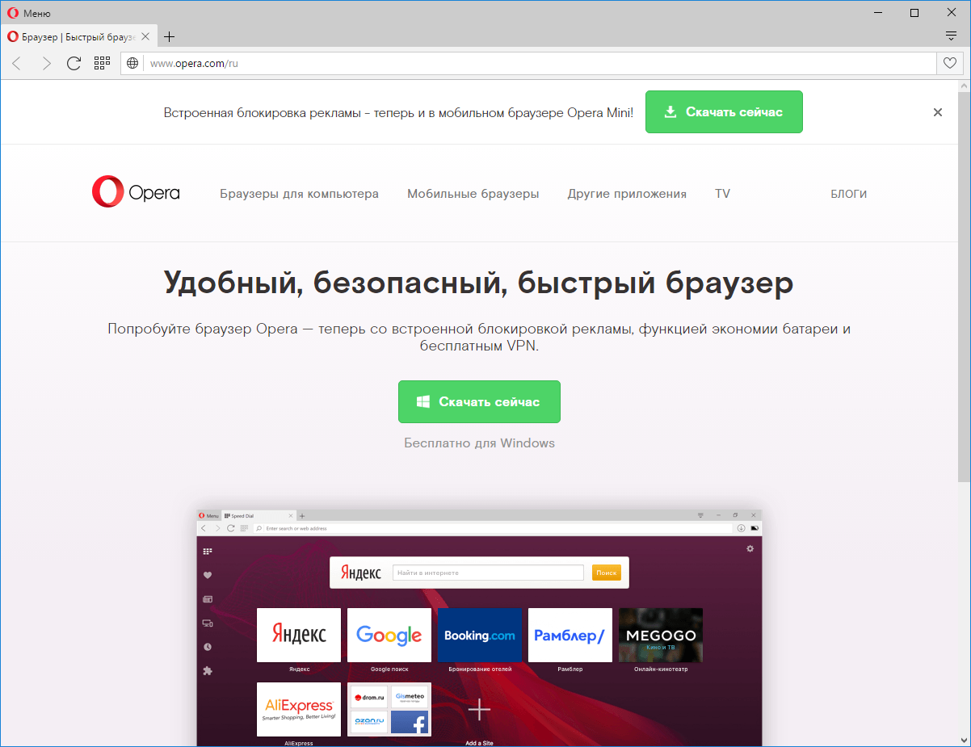

Slide 35
Другие программы

Slide 36
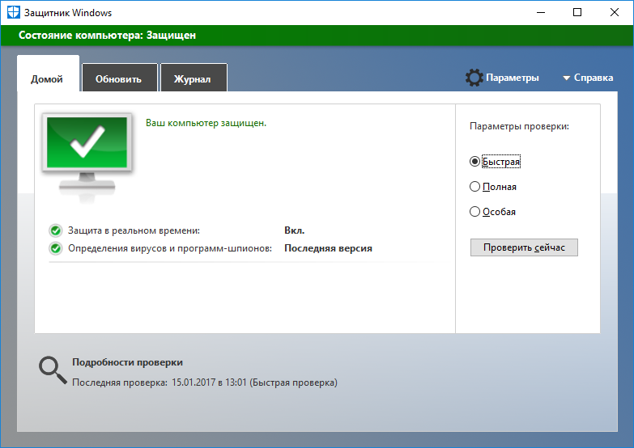
Антивирус
Kaspersky Anti-Virus
Microsoft Security Essentials

Slide 37
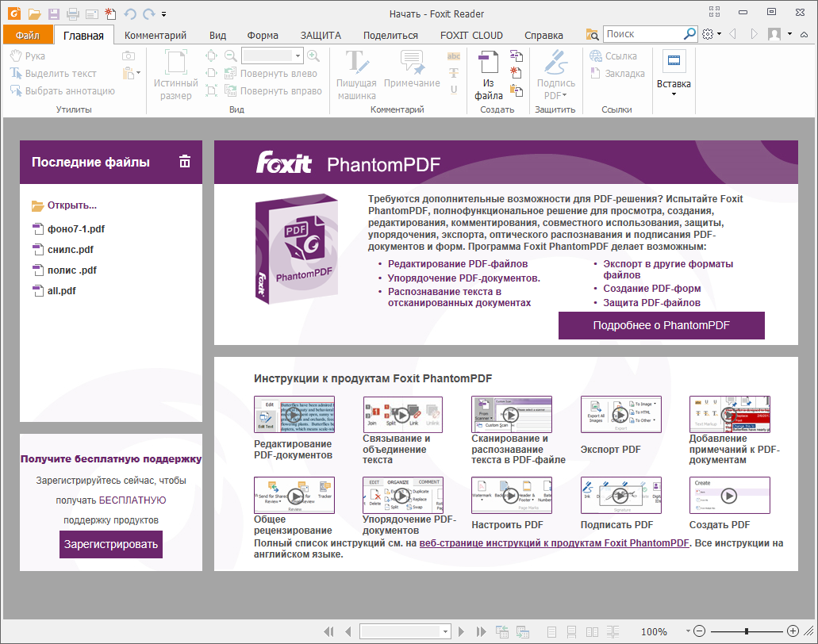
Просмотр PDF
Acrobat Reader DC
Foxit Reader

Slide 38
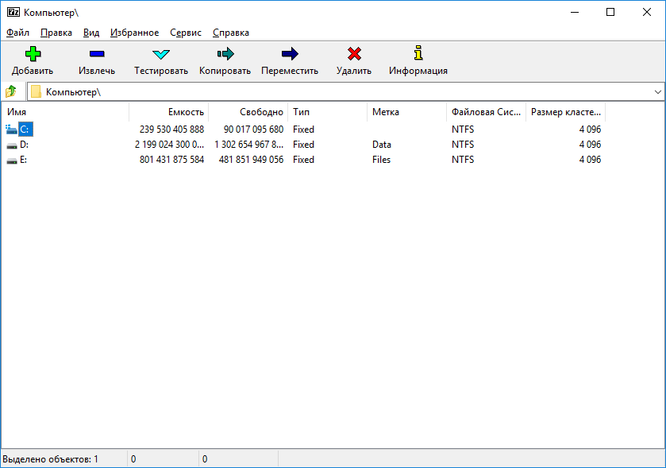
Архиватор
7-zip

Slide 39
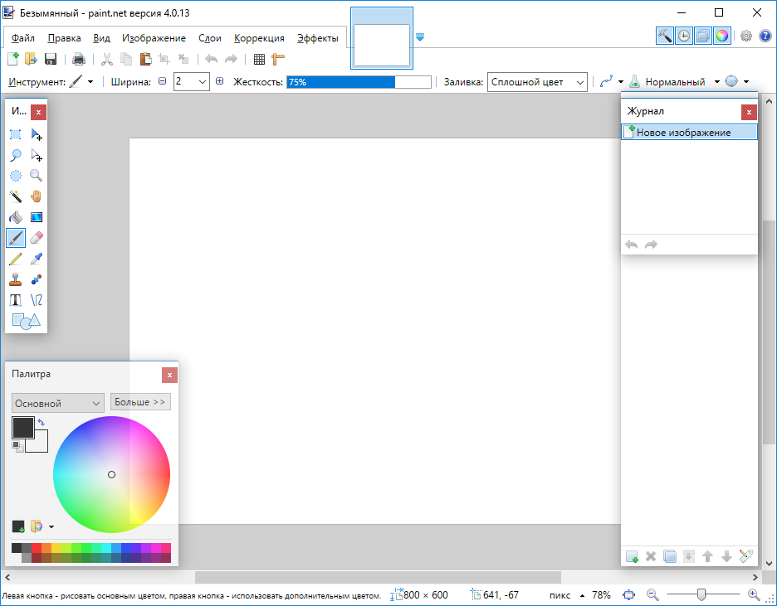
Работа с графикой
Paint.NET
XnView

